Slide 1
大模型在文本数据分析中的应用
Lesson-06

Slide 2
文本数据分析任务有哪些类型？
文本数据分析需要哪些基础能力？
实体识别？情感分析？文本分类？知识抽取？文本摘要？

Slide 3
CLUE（Chinese Language Understanding Evaluation）
文本分类：将文本分配到预定义的类别中，例如新闻分类、情感分析等。
信息抽取：从非结构化文本中提取结构化信息，如实体识别、关系抽取、事件抽取等。
情感分析：识别和分类文本中的情感倾向，例如判断评论是正面的还是负面的。
自然语言推理：推断文本中的逻辑关系，如蕴含、矛盾等。
阅读理解：回答关于给定文本的问题，包括抽取式和自由式问答。
指代消解：识别文本中的代词或指示词所指的实体。
知识图谱问答：基于知识图谱回答关于实体或关系的问题。
关键词提取：从文本中提取关键词或短语。
摘要生成：生成文本的简短摘要。
翻译：将文本从一种语言翻译成另一种语言。
文本生成：包括故事生成、对话生成、文章生成等。
语义相似度计算：评估两段文本在语义上的相似度。
中心词提取：从文本中提取中心或主题词。
纠错：识别并纠正文本中的错误。
改写：对文本进行改写，以改变其风格或表达方式。
https://github.com/CLUEbenchmark/CLUE
CLUE}: A {C}hinese Language Understanding Evaluation Benchmark，Coling- 2020

Slide 4
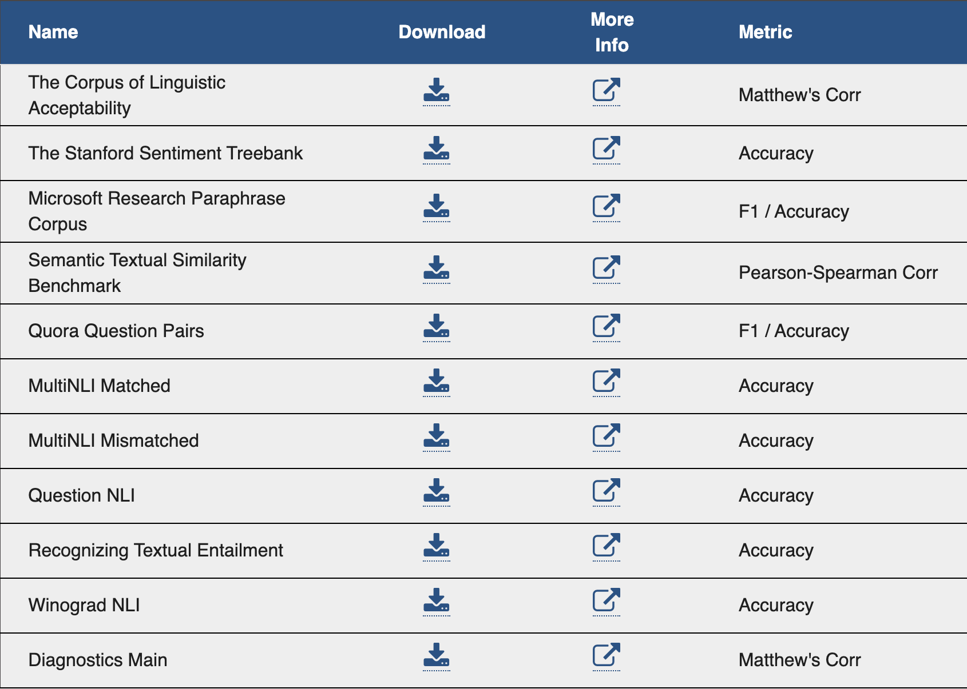
GLUE（General Language Understanding Evaluation）

Slide 5
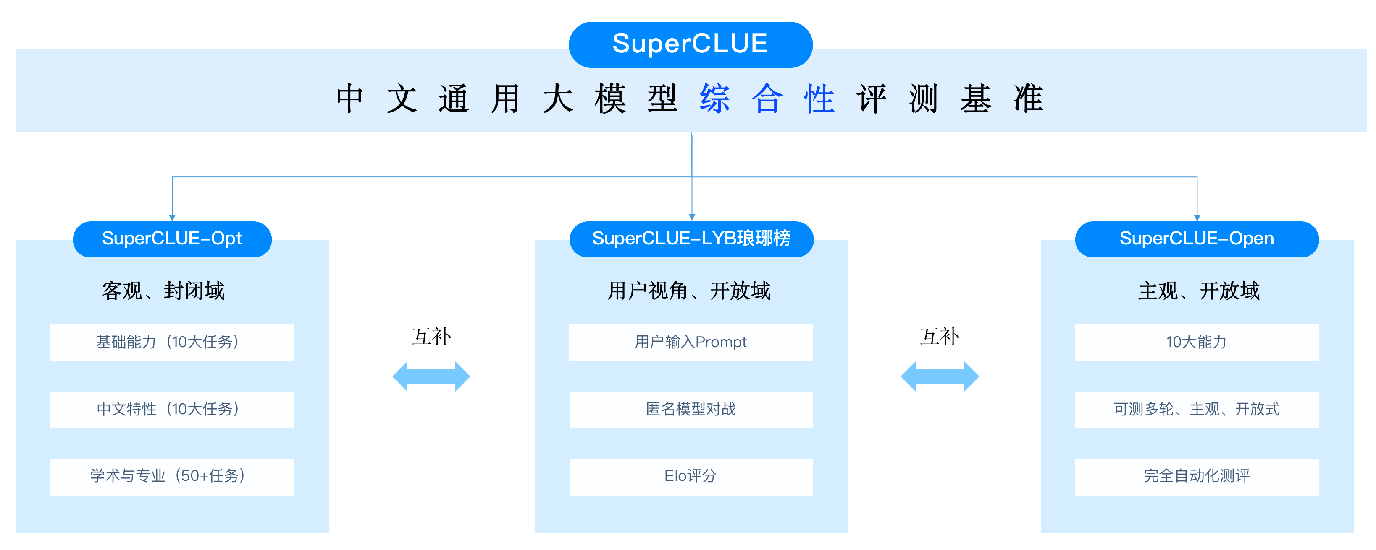
SuperCLUE

Slide 6
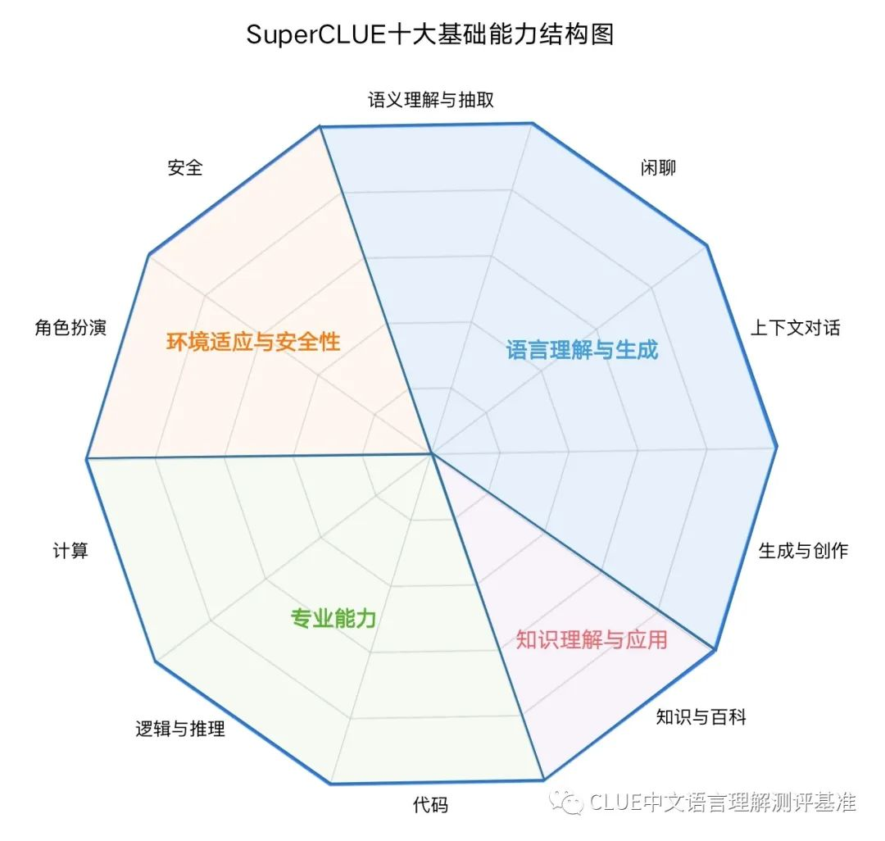
SuperCLUE

Slide 7
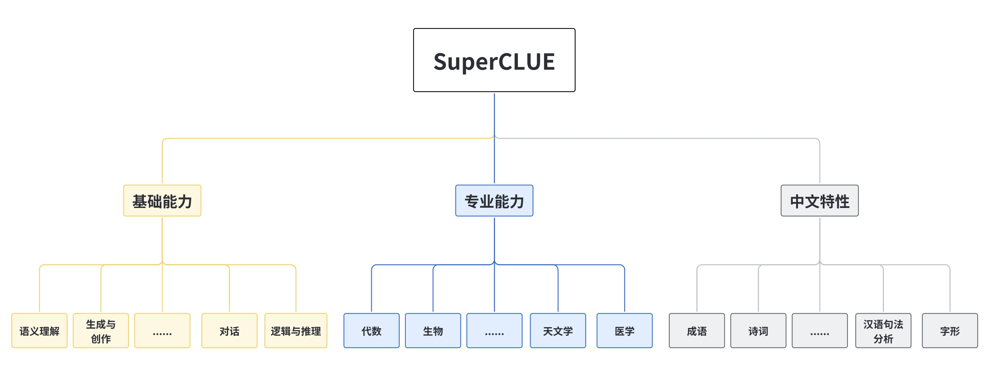
SuperCLUE

Slide 8
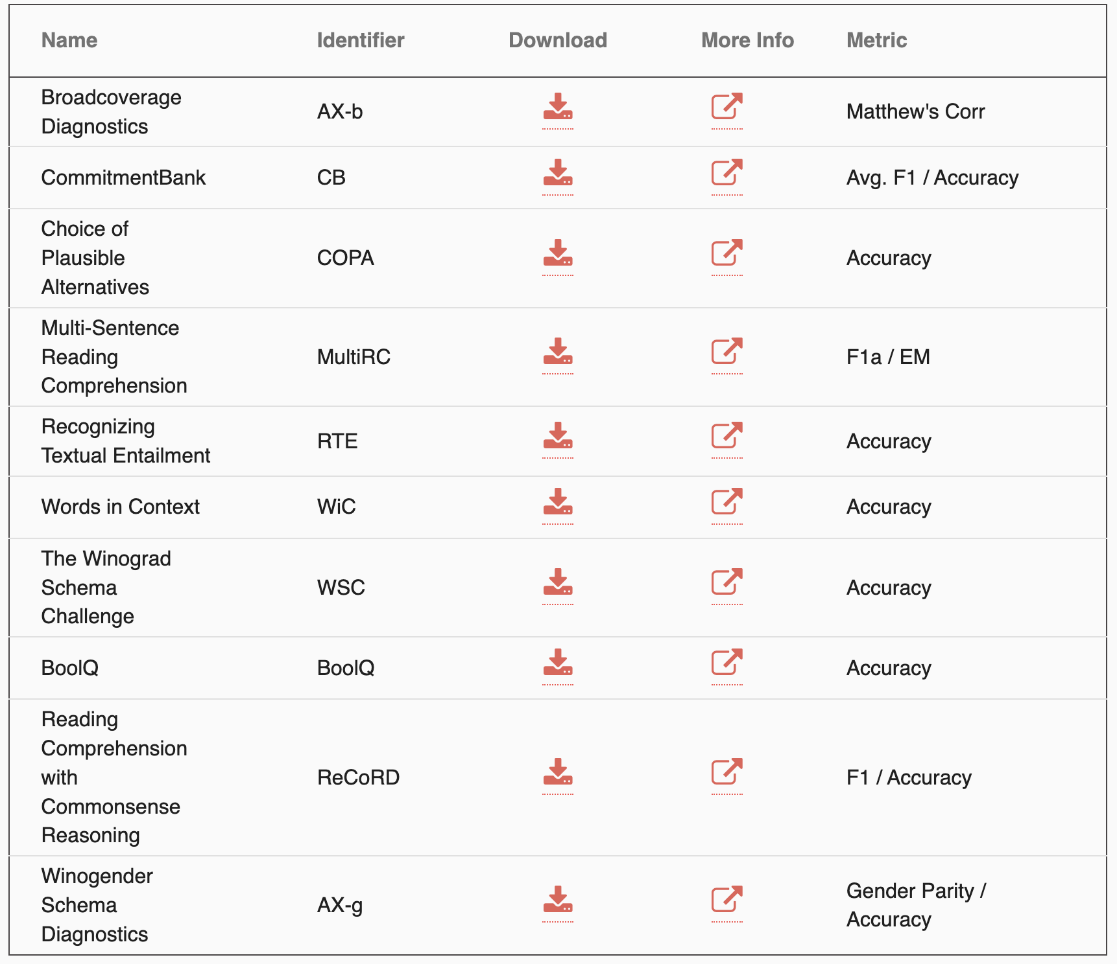
SuperGLUE

Slide 9
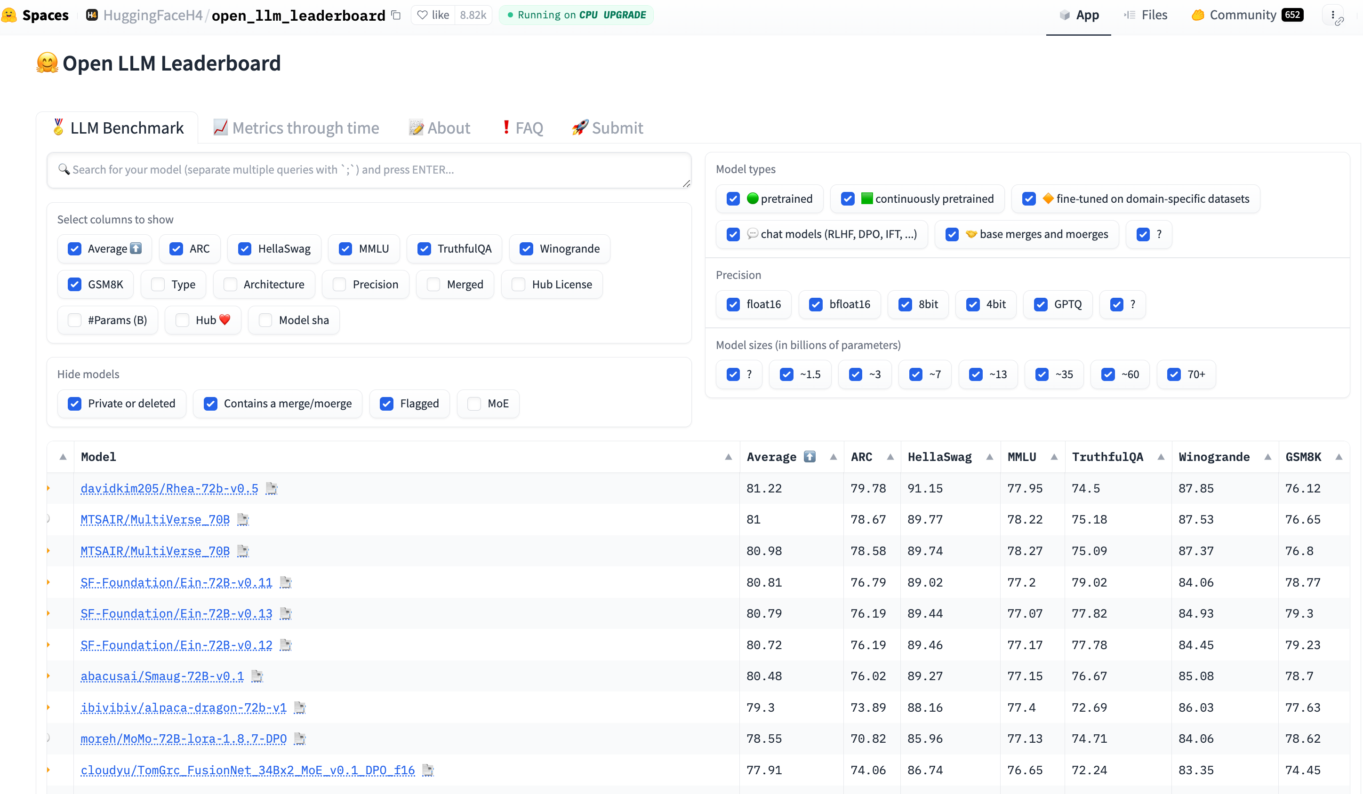
Huggingface-LLM-Evaluation

Slide 10
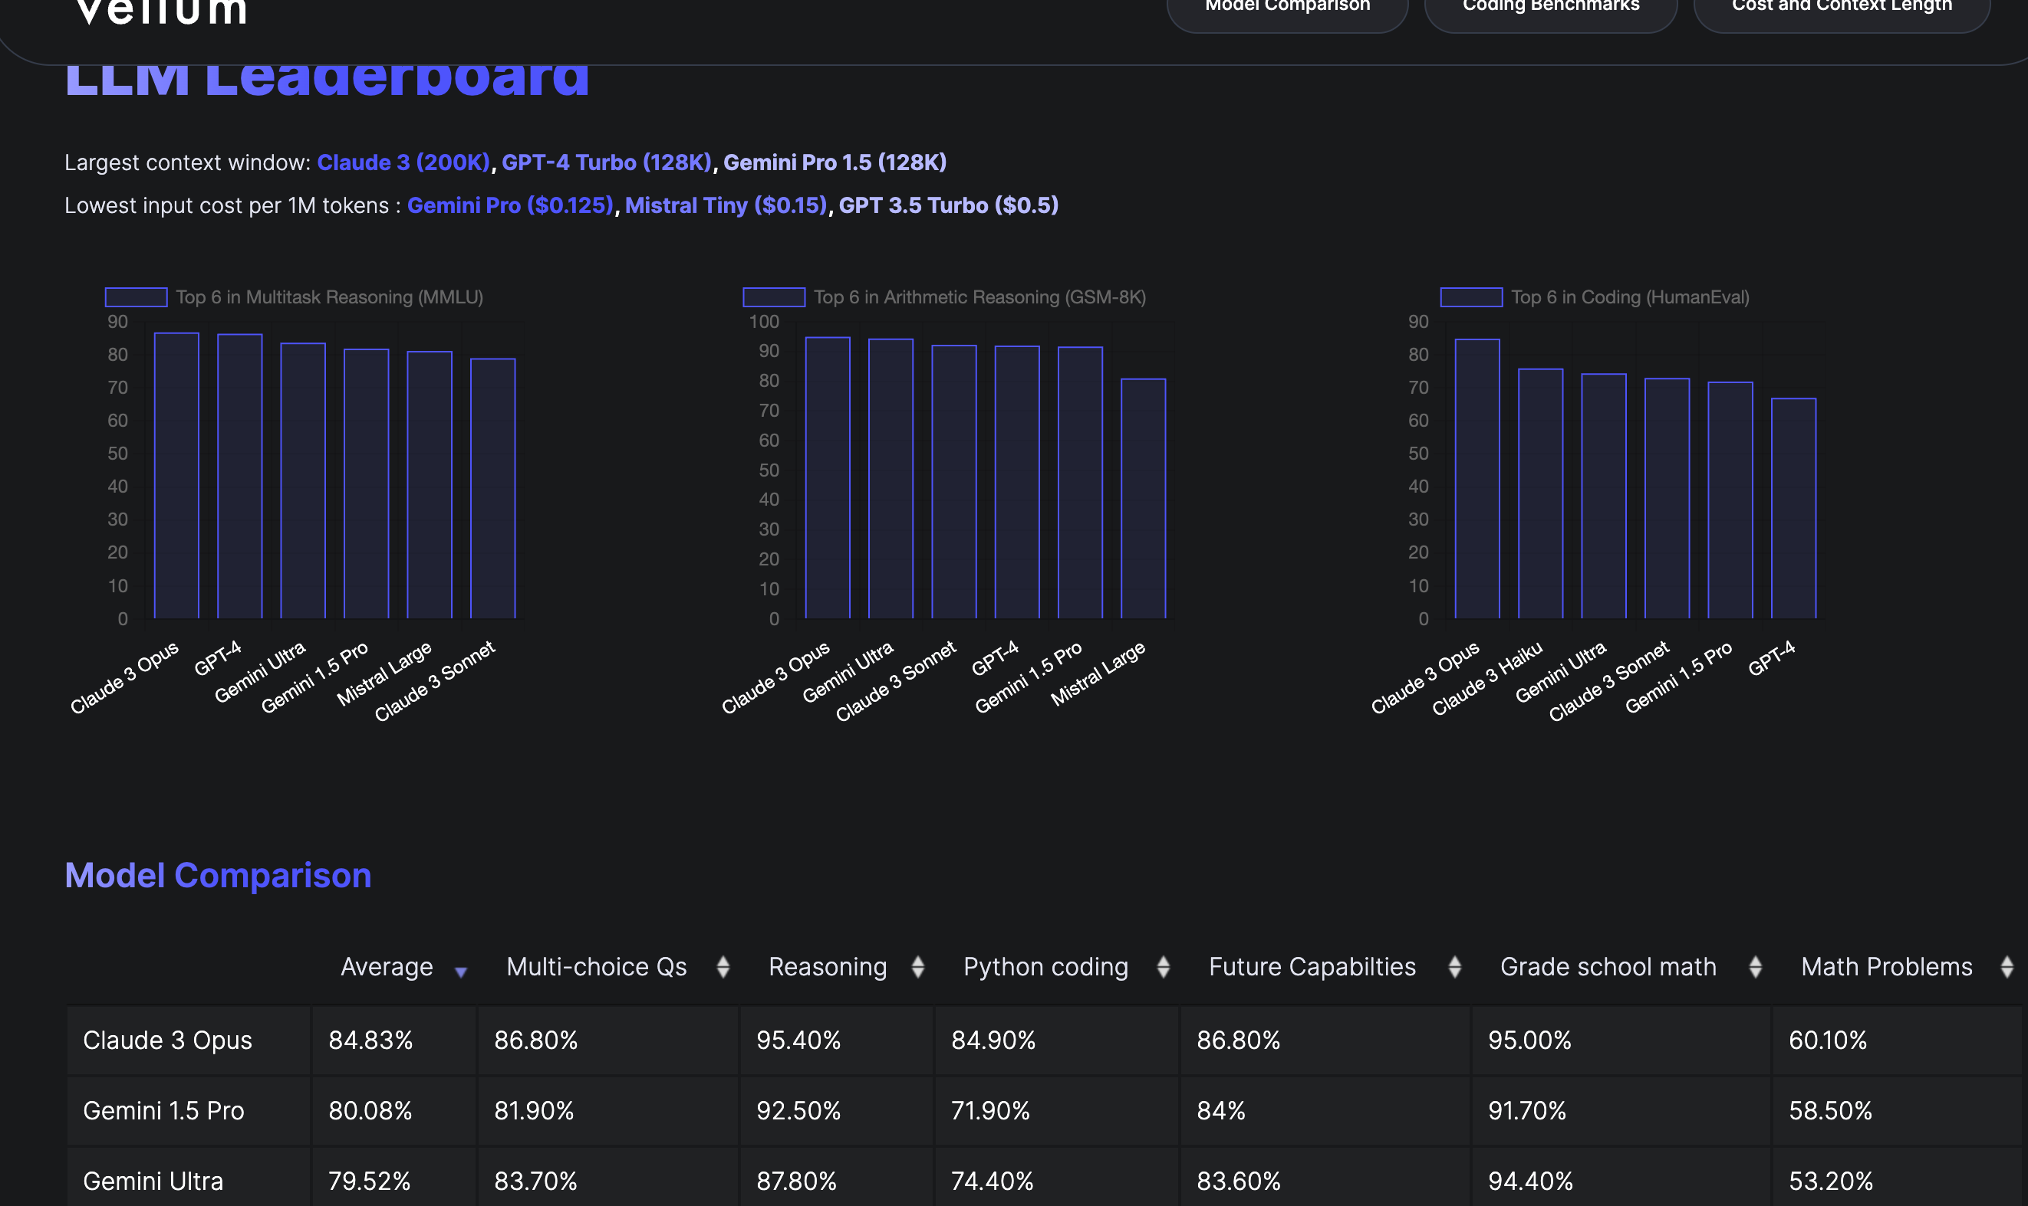
https://www.vellum.ai/llm-leaderboard

Slide 11
https://www.vellum.ai/llm-leaderboard

Slide 12
Summary
评测类型归类
Benchmarking LLMs for Reasoning
Math Benchmarks
Chatbot Assistance Benchmarks
Coding Benchmarks
评测集的局限
Restricted scope
Short life span

Slide 13
Summary
大模型为文本数据分析提供了强大、易用的工具
大模型可以将图片转换为文本进行分析
大模型像电力一样，会深度应用到诸多宽泛的场景

Slide 14
展望（美银美林集团是全球规模最大的金融机构之一）
1、端侧AI设备：在本地设备（如智能手机、汽车、可穿戴设备）上部署AI功能/模型，有助于减少延迟、成本，有助于分担大型服务器的功率负载，提高整个AI生态系统的性能。
2、增强模拟：AI用于加速发现过程，识别最可行的模拟，加速新分子的创造，并降低成本，在物理世界中需要10年才能完成，现在可以在几周到几个月内完成这项任务，应用领域包括药物发现、芯片、化学品、材料。
3、知识图谱：知识图谱组织来自多个源的数据，捕获有关感兴趣主题的信息，并在它们之间建立联系。它们是解决LLM“幻觉”问题（即提供带有高度信心的不准确信息）并提高神经网络能力的关键。大多数组织中的数据专业人员通常花费25-30%的时间寻找和搜索相关数据。
4、超维度计算（HDC）：HDC使用高维向量来表示信息，而不是传统的二进制系统。它可以捕获更复杂的数据模式，并允许计算机保留更多记忆，从而减少计算和能源需求。HDC相比今天芯片中使用的技术，可以实现超过60%的能源节省。
5、通用人工智能（AGI）：AGI作为人工助理，它将具备在广泛任务上达到或超过人类水平的一般认知能力，能够实现自我学习，并且能够解决未被预先编程的任务。随着数据的增长、计算能力的提高和技术的创新，AI可能在未来十年内达到1500的智商，是人类平均智商的18倍。

Slide 15
思考
大家想使用大模型做什么？
转到notebook，使用moonshot.ai，通过python代码，了解大模型的用法

